Slide 1
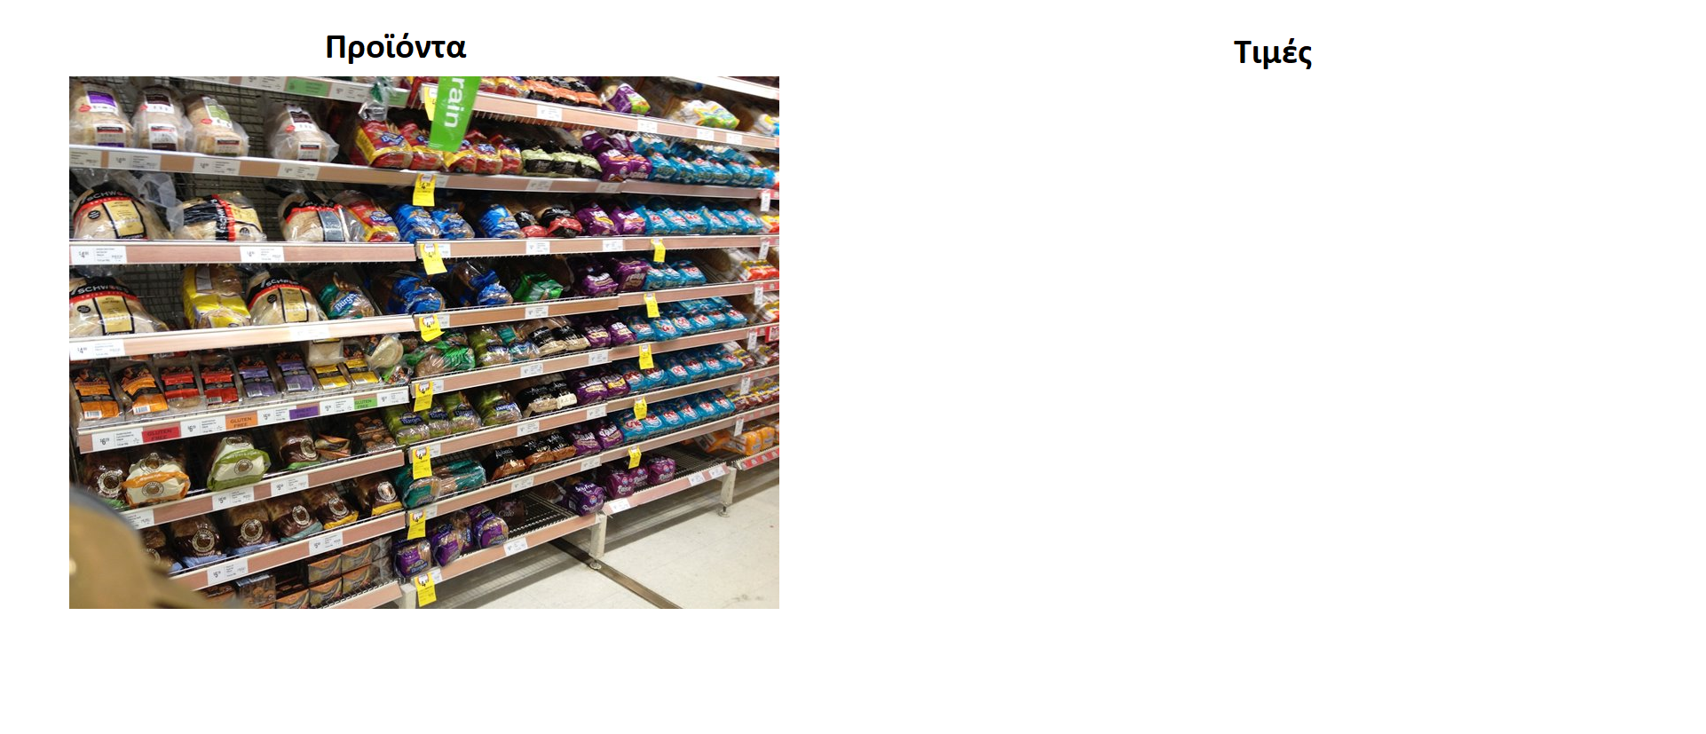
Αντιστοιχία Προϊόντων με τιμές
3 ευρώ
5 ευρώ
2 ευρώ
1 ευρώ
4 ευρώ
Κάθε προϊόν στο ράφι αντιστοιχεί σε μία τιμή. Αυτό είναι μια αντιστοιχία

Slide 2





Συνάρτηση
Πεδίο Ορισμού (Χ)
Πεδίο Τιμών (Υ)
1
2
3
4
5
Αυτή η αντιστοιχία μπορεί να παρουσιαστεί και σαν βελοειδές διάγραμμα
και υπό προϋποθέσεις μπορεί να ονομαστεί Συνάρτηση.

Slide 3
3 ευρώ
5 ευρώ
2 ευρώ
1 ευρώ
4 ευρώ
Είναι πρόβλημα εάν δύο προϊόντα στο ράφι κοστίζουν 4 ευρώ το καθένα;

Slide 4
Συνάρτηση
Πεδίο Ορισμού (Χ)
Πεδίο Τιμών (Υ)
1
3
4
5
Συνάρτηση:
Δύο στοιχεία του πεδίου ορισμού μπορούν να έχουν την ίδια τιμή στο πεδίο τιμών.

Slide 5
Δεν ορίζεται Συνάρτηση
Πεδίο Ορισμού (Χ)
Πεδίο Τιμών (Υ)
Ένα προϊόν μπορεί να έχει δύο τιμές;
Ένα προϊόν μπορεί να έχει δύο τιμές;
1
2
3
4
5
Δεν είναι συνάρτηση όταν ένα στοιχείο του πεδίου ορισμού έχει δύο τιμές στο πεδίο τιμών.
Δεν είναι συνάρτηση όταν ένα στοιχείο του πεδίου ορισμού έχει δύο τιμές στο πεδίο τιμών.

Slide 6

Δεν ορίζεται Συνάρτηση
Πεδίο Ορισμού (Χ)
Πεδίο Τιμών (Υ)
Ένα προϊόν μπορεί μην έχει καθόλου τιμή;
1
4
5
Δεν είναι συνάρτηση όταν ένα στοιχείο του πεδίου ορισμού
δεν έχει καθόλου τιμή στο πεδίο τιμών.

Slide 7
